Slide 1
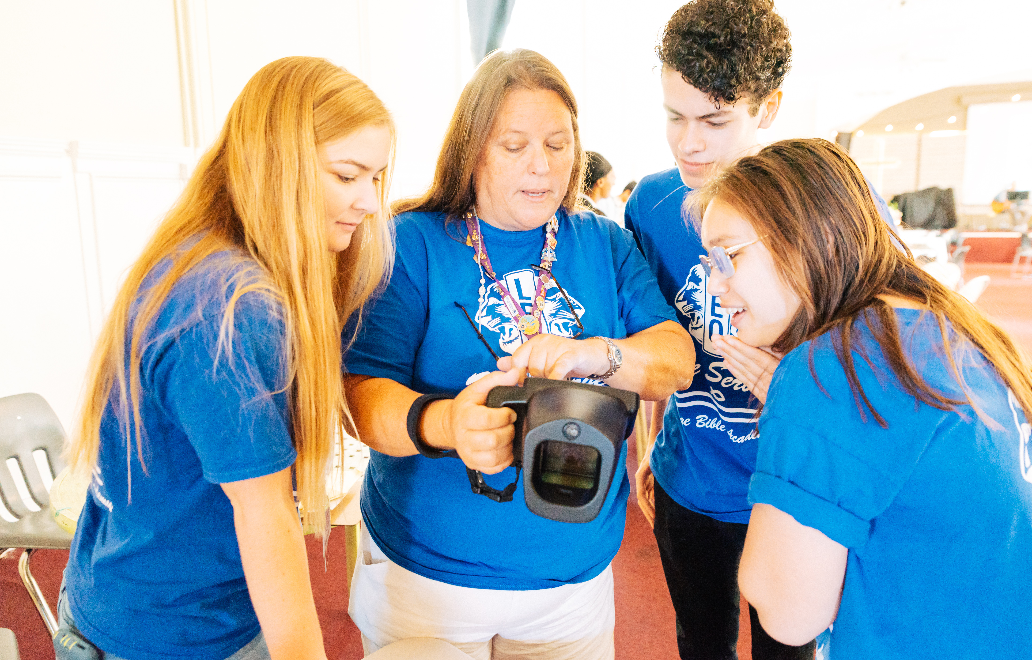
青少獅會顧問
培訓和初任講習
Lions International
1
Notes:
講師備註：針對初次任職或從未接受過該職位正式培訓的青少獅會顧問，Lions International 設計了這一初任講習和培訓。在提供所有與擔任青少獅會顧問相關資訊的同時，本培訓還提供勝任該職位所需要的基本工具。
本培訓應在一名獅子培訓師的指導下進行，比如區或複合區青少獅主席、熟悉LCI資源和政策的經驗豐富的青少獅會顧問，或已完成LCI講師發展學院課程或獅子會認證講師計劃並熟悉青少獅會計劃的獅友。

Slide 2
單元 1 // 青少獅會計劃概覽
單元 2 // 青少獅會顧問的角色
單元
單元 3 // 青少獅會的管理
單元 4 // 青少獅會計劃的資源
單元 5 // 與年輕人一起工作
單元 6 // 繼續服務旅程
2
Notes:
講師備註：本培訓可以一次性講授所有單元，也可以各單元分開講授。建議講師查看每一部分的材料，並決定對本區青少獅會來說相關性最強的單元。培訓講師可將各單元分成多個部分，或分成不同的培訓計劃。
每個單元都包括一個建議的反思或討論活動。反思/討論的方法可用於多種方式：
個人反思——鼓勵學員獨立做筆記寫下自己的回答
大組討論——使用圖表架記錄回答
小組討論——安排更多時間，先進行小組討論，隨後向大組匯報想法

Slide 3
單元 1
青少獅會計劃概覽
3
Notes:
本單元內容包括：
青少獅會計劃的歷史
青少獅會計劃的結構
青少獅會的目標
青少獅會計劃目前的數據
在本單元最後，學員應有充分的基礎知識，能夠解釋青少獅會計劃。

Slide 4
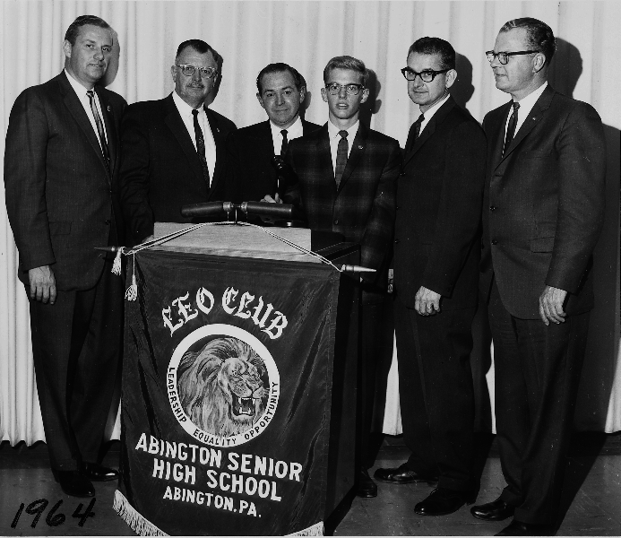
青少獅會簡史
-1957年-
在美國賓夕法尼亞州Abington成立了第一個青少獅會
-1964年-
青少獅會正式成為賓夕法尼亞州的區方案之一
-1967年-
青少獅會計劃成為國際獅子會的正式計劃
4
Notes:
青少獅會計劃在過去60多年中持續成長。
1957年 – Glenside獅子分會在美國賓夕法尼亞州Abington成立了第一個青少獅分會。12月5日，當地高中棒球教練和活躍獅友Jim Graver和35名高中男生一起成立了第一個青少獅會。該會打造了「領導、平等和機會」的口號，並選用了該校栗色和金色的代表色作為青少獅會的顏色。「平等」隨後被改為「經驗。」
1964年 –青少獅會計劃正式成為賓夕法尼亞州的區方案之一，開始迅速發展。
1967年 –1967年10月, 國際獅子會理事會將青少獅分會計劃納入本組織的正式計劃，該計劃正式成為國際獅子會計劃的一部分。

Slide 5
青少獅會近年歷史
-2008年-
創建了兩個不同的青少獅類別，少獅(Alpha)和青獅 (Omega）
-2009年-
成立了青少獅會顧問小組
為少獅分會和青獅分會設定了年齡限制
-2018年-
任命了青獅獅友理事會聯絡員，成為國際獅子會理事會的首批青年代表
-2019年-
青少獅會計劃發展到150個國家
5
Notes:
青少獅會近年歷史
2008年 –創建了兩個不同的青少獅類別
2009年 –成立了青少獅會顧問小組，作為國際顧問組，由來自每個憲章區的32名青少獅和獅友代表組成，並區分12-18歲的少獅組和18-30歲的青獅組
2018年 – 任命了兩名青獅獅友理事會聯絡員，參加理事會，成為理事會首批青年代表。
2019年–青少獅會計劃發展到150個國家。

Slide 6
青少獅會的目的
領導 L
經驗 E
機會 O
6
Notes:
青少獅會的目的是透過推動服務活動發展培養社區年輕人的領導能力，提供經驗和機會。青少獅會計劃包括以下關鍵詞：
領導 –培養青少獅擔任方案組織者、時間管理人和團隊領導人的技能。
經驗–鼓勵青少獅了解團隊合作與協作如何能夠為社區帶來積極的改變。
機會-為青少獅建立終生的聯繫，讓他們透過社區服務看到自己的影響力。

Slide 7
青少獅會計劃概覽
讓獅子分會能夠在其區域內透過活動為青少年的需求服務。
為全世界的青少年提供個人和集體發展與貢獻的機會，使其成爲地方、國家，以及全球社區負責任的成員。
在社區青少年中宣傳服務活動，並提供契機，培養其領導、經驗和機會。
參見理事會政策手冊第二十二章
7
Notes:
青少獅會計劃是一個青少年發展項目。旨在實現以下培養社區內青少年的目標。以下是國際獅子會理事會政策手冊第二十二章中陳述的青少獅會計劃目標。

Slide 8
輔導分會的職責
支付青少獅會的授證費和年度組織費。
確保青少獅加入 Lions International 提供的一般責任險計劃以及其他任何必要的當地保險。
為青少獅會提供行政管理和服務領域的咨詢。
為青少獅會建立銀行賬戶、會計、社區合作夥伴關係。
任命一位精力充沛的青少獅分會顧問，參加青少獅分會的定期活動。
8
Notes:
輔導分會負責對青少獅會提供指導和咨詢。
根據理事會政策手冊，青少獅分會是獅子分會的一項服務活動，而不是一種會籍類別。青少獅無需向國際獅子會總部支付會費。而是由輔導分會來支付該青少獅會的維護和組織費用。
輔導分會必須在行政管理和服務領域為青少獅會供咨詢，包括設立銀行賬號、會計管理和建立社區合作夥伴關係。輔導分會還會任命一位精力充沛的青少獅會顧問，參加該會的活動，以便提供支持。

Slide 9
青少獅會為何很重要？
9
Notes:
青少獅會為何很重要？透過活動，青少年能夠在個人和專業領域獲得成長，並有機會改善社區。透過接觸新的社區群體，獅友能夠獲得寶貴的指導技巧。獅友和青少獅在服務中團結一致，親如一家。

Slide 10
獅子分會輔導青少獅會的益處
啟發和鼓勵獅子會員。
讓獅友了解最新趨勢和社區需求。
增強獅子分會在社區的知名度。
為獅子分會贏得潛在新會員，包括畢業青少獅及其父母/家庭成員。
10
Notes:
輔導青少獅會大有裨益。青少獅會能幫助啟發獅友在活動方案中更大膽、更創新，並讓獅友了解到最新的社區需求和技術。輔導一個青少獅會還可以增強獅子分會在社區中的知名度。而最大的裨益可能是青少獅及其家人能夠成為獅子分會的潛在會員。與當前青少獅的父母、兄弟姐妹或家庭成員交流，並吸引畢業青少獅，他們將成為分會重要的新會員來源。分會顧問應和青少獅談論其人生中的服務旅程，包括在青少獅的經歷中採取行動加入獅友會員。

Slide 11
輔導獅子分會
青少獅會顧問
青少獅會理事會
青少獅會會員
會長
副會長
秘書
財務長
3名理事
會員發展主席（非必須）
青少獅會組織結構
11
Notes:
青少獅會的結構與獅子分會類似，唯一的區別在於青少獅會必須由一個當地的獅子分會輔導，並有一名青少獅會顧問。
每個財政年度，青少獅會選舉五名主要分會幹部:分會會長、副會長、秘書長和財務長，以及會員發展主席。青少獅會可成立理事會以及理事會委員會，以便在青少獅會顧問的支援和指導下組織和監督分會事務。只有青少獅會的會長、副會長、秘書長和財務長以及會員發展主席可以被提報在 Lions International 線上報告系統中。

Slide 12
少獅：12-18 歲。
重點是為社區服務並為領導力和責任感打下堅實基礎。
青獅 (Omega)：18-30 歲
重點是進一步培養個人和職業技能，並對社區產生直接和積極的影響。‘
12
Notes:
青少獅會分為兩種類型： 少獅和青獅。所有青少獅會均應指定為少獅或青獅。
少獅年齡為12–18嵗。此類型的重點是透過在領導力和責任感方面打下堅實基礎，實現個人和社會的發展。
青獅年齡為18–30嵗。此類型是為年輕成人設計，重點在於透過建設社區、進一步培養年輕成人的技能，實現個人和職業的發展。
儘管青少年和年輕成人有許多共同之處，這兩個群體身處不同的人生階段，因此需要不同的符合各自成長特點的活動來滿足其需求。比如，在少年期的中後階段，他們關注的問題可能是從高中/中學畢業，而在20歲中後期的青年可能正在準備從大學畢業和/或開始職業生涯。考慮到這樣的背景，國際獅子會理事會決定，少獅和青獅應該分開進行服務活動。

Slide 13
超過18萬
經報告的
會員
7,800多個分會
150多個國家
青少獅概覽
13
Notes:
國際獅子會是世界上最大的服務性分會組織， 有約140多萬名會員。無論獅友們講何種語言、信奉何種宗教或支持何種政治觀點，幫助有需要的人是他們的共同目標。
青少獅是 Lions International 體系不可或缺的一部分，在150個國家和地區有約7,800個分會。國際獅子會的國際規模為青少獅和獅子會員們提供了獨特的全球化的身份。

Slide 14
總結
本單元的重點
青少獅(Leo)代表「領導（Leadership）、經驗（Experience）和機會（Opportunity）。」
創建一個青少獅會方案能夠有益於獅子分會，因為青少獅能帶來新理念、新能量和新的潛在會員。
全世界都有青少獅會，會員年齡為12-18歲以及18-30歲。
單元活動結束
集思廣益，考慮獅子分會可以為青少獅會安排什麼活動來歡迎他們加入獅子會大家庭。如果青少獅會已經存在，有什麼方法可以重新向獅友介紹這些青少獅？
14
Notes:
講師備註：第1單元活動的結尾有一個可選操作，可以請學員花5分鐘時間，思考獅子分會能夠為青少獅會安排什麼樣的活動來歡迎他們加入獅子會大家庭。 鼓勵他們與小組分享想法。
例子︰新分會可以組織一次提供食品的社交活動，與青少獅會在有趣的服務方案中合作，或為獅子分會的理事會任命一位青少獅代表。已有分會可以邀請青少獅參加獅子分會的會議、共同制定財年目標或策劃共同服務方案。
預計時間：15 分鐘

